Slide 1

Student-Point: Transformando la Experiencia Universitaria
Una plataforma digital que conecta a los estudiantes con su entorno, sus pares y sus metas desde el primer día.
Notes:
1

Slide 2

El Problema
Desorientación y Desconexión
74%
52%
Visitantes desorientados
Deserción universitaria
Los visitantes de centros comerciales se sienten desorientados al llegar por primera vez
De los estudiantes en Chile no termina su carrera universitaria
En universidades, esta desorientación se traduce en ansiedad, aislamiento y baja retención.
Pregunta clave: ¿Por qué? Falta de conexión emocional, académica y social.
Notes:
2

Slide 3

Nuestra Misión
Crear una plataforma que transforme la experiencia universitaria desde el primer día.
Objetivo: Conectar a los estudiantes con su entorno, sus pares y sus metas.
Notes:
3

Slide 4





¿Qué es Student-Point?
Plataforma Digital
Web + PWA que centraliza recursos académicos y de bienestar
Recorrido Virtual
Ofrece un recorrido virtual del campus
Interacción
Facilita la interacción entre estudiantes, docentes y administrativos
Experiencia Mejorada
Mejora la experiencia universitaria desde el primer día
Notes:
4

Slide 5
Datos que Nos Respaldan
1
2
1 de cada 3
23.5%
Estudiantes que abandonan por desconexión social
Chilenos que abandonan sus estudios superiores el primer año (este porcentaje solo representa el primer año!)
3
4
$25–40M CLP
30%
Costo promedio de una carrera profesional en Chile (solo contando los estudios mas no el costo de vida!)
Visitantes que no regresan a un mall tras una mala experiencia esto nos habla sobre lo ansioso que nos vuelve un entorno desconocido
Notes:
5

Slide 6

Insight Clave
Si un estudiante se siente perdido en su primer día, su percepción de la universidad se ve afectada.
Si no logra integrarse académica o socialmente en los primeros meses, hay alta probabilidad de deserción.
Notes:
6

Slide 7






Nuestra Solución
Recorrido Virtual Interactivo
para que los estudiantes no se sientan perdidos
Foros de Bienestar y Académicos
para lograr combatir episodios de ansiedad
Notificaciones de Clases y Eventos
para reforzar la responsabilidad académica
Portafolio Académico Automático
facilitando una base para conseguir trabajo
Mercado Estudiantil Seguro
para conocer gente nueva e impulsar las ventas de los estudiantes que dependen de esto
Accesible desde Cualquier Dispositivo
asegurando que todos puedan acceder a esta herramienta sin problemas
Notes:
7

Slide 8
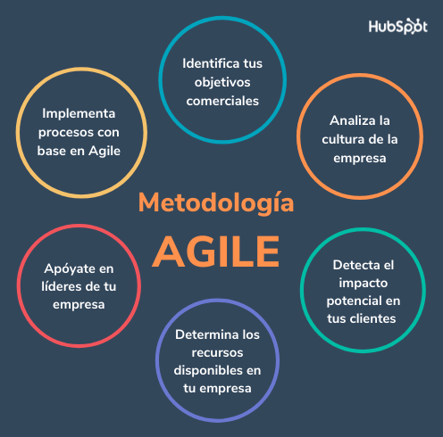

Cómo lo Construimos
Metodología Ágil
Adaptada a nuestro equipo de 3 personas
Backend: Django
Frontend: Ionic 7 (PWA)
Gestión de tareas: Trello + Kanban
Bases de datos: postgre SQL
Iteración constante: Escuchamos al usuario y mejoramos continuamente sin descartar cambios beneficiosos durante el desarrollo.
Notes:
8

Slide 9





Impacto Esperado
Reducción de la deserción
Mayor satisfacción
Por desconexión
Y retención estudiantil
Mejora en la comunicación
Escalabilidad
Institucional
A otras universidades en Chile y LATAM
Notes:
9

Slide 10
¿Por Qué Ahora?
El costo de perder un estudiante es altísimo
La competencia entre instituciones es feroz
La transformación digital ya no es opcional
Student-Point está listo para pilotearse y escalar
Únete al piloto de Student-Point
Contáctanos para una demo
Cupos limitados para la primera fase de implementación
Notes:
10

Slide 11
¿Cuales son nuestras fuentes?
Fuentes Analizadas y busquedas importantes para nuestra presentación
Desorientación en malls y comportamiento del consumidor:
“Why People Get Lost in Malls” – The Atlantic
“The Impact of Mall Layout on Shopper Behavior” – Journal of Retailing and Consumer Services
“Wayfinding in Shopping Malls: A Study on Navigation and Customer Experience” – ScienceDirect
Abandono universitario por desconexión social o académica:
“Dropout Rates in Higher Education: A Global Perspective” – UNESCO Institute for Statistics
“Factores asociados a la deserción universitaria en Chile” – Revista Calidad en la Educación (CNED, Chile)
“Deserción en la Educación Superior: Diagnóstico y Propuestas” – Fundación Belén Educa / Mineduc Chile
Costo de la educación superior en Chile:
“Estudio de Financiamiento de la Educación Superior en Chile” – Ministerio de Educación de Chile
“¿Cuánto cuesta estudiar en Chile?” – La Tercera
“OECD Education at a Glance: Chile” – OECD.org
Experiencia estudiantil y transformación digital:
“The Role of Digital Platforms in Enhancing Student Engagement” – EDUCAUSE Review
“Digital Campus: Improving Student Experience Through Technology” – McKinsey & Company
“Tendencias en Tecnología Educativa 2025” – Observatorio de Innovación Educativa, Tecnológico de Monterrey
Notes:
10

